Slide 1
第8章 抽样分布
《精通Excel数据统计与分析》

Slide 2
第8章 抽样分布
8.1 抽样分布
8.2 样本均值的抽样分布
8.3 样本比例的抽样分布

Slide 3
8.1 抽样分布
8.1.1 参数和统计量
8.1.2 抽样分布的定义

Slide 4
8.1.1 参数和统计量
参数（parameter）描述的是总体的分布特征。
统计量（statistic）描述的是样本的分布特征。

Slide 5
8.1.2 抽样分布的定义
抽样分布（Sampling Distribution）是指样本统计量的分布。

Slide 6
8.2 样本均值的抽样分布
8.2.1 样本均值的期望和方差
8.2.2 样本均值的分布形状
8.2.3 实践应用

Slide 7
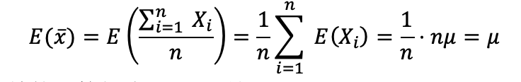
8.2.1 样本均值的期望和方差

Slide 8
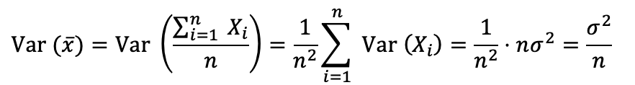

Slide 9
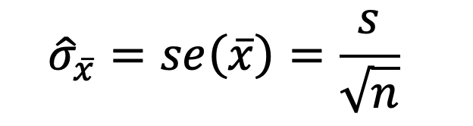
8.2.1 样本均值的标准误

Slide 10
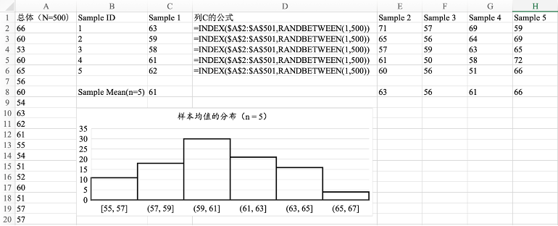
8.2.2 样本均值的分布形状
图8.3 总体服从正态分布，样本均值（n = 5）的直方图

Slide 11
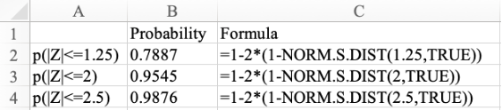
8.2.3 实践应用

Slide 12
8.3 样本比例的抽样分布
8.3.1 样本比例的期望和方差
8.3.2 样本比例的分布形状
8.3.3 实践应用

Slide 13
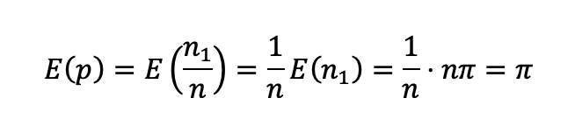
8.3.1 样本比例的期望和方差

Slide 14
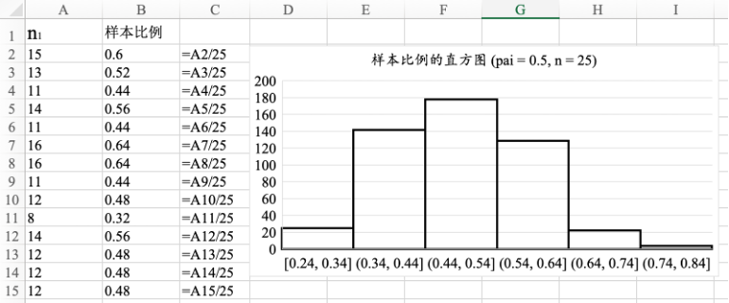
8.3.2 样本比例的分布形状

Slide 15
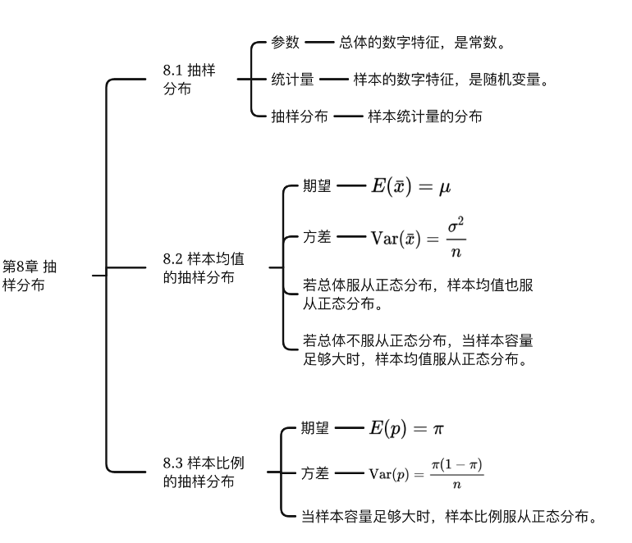
本章总结

